Slide 1
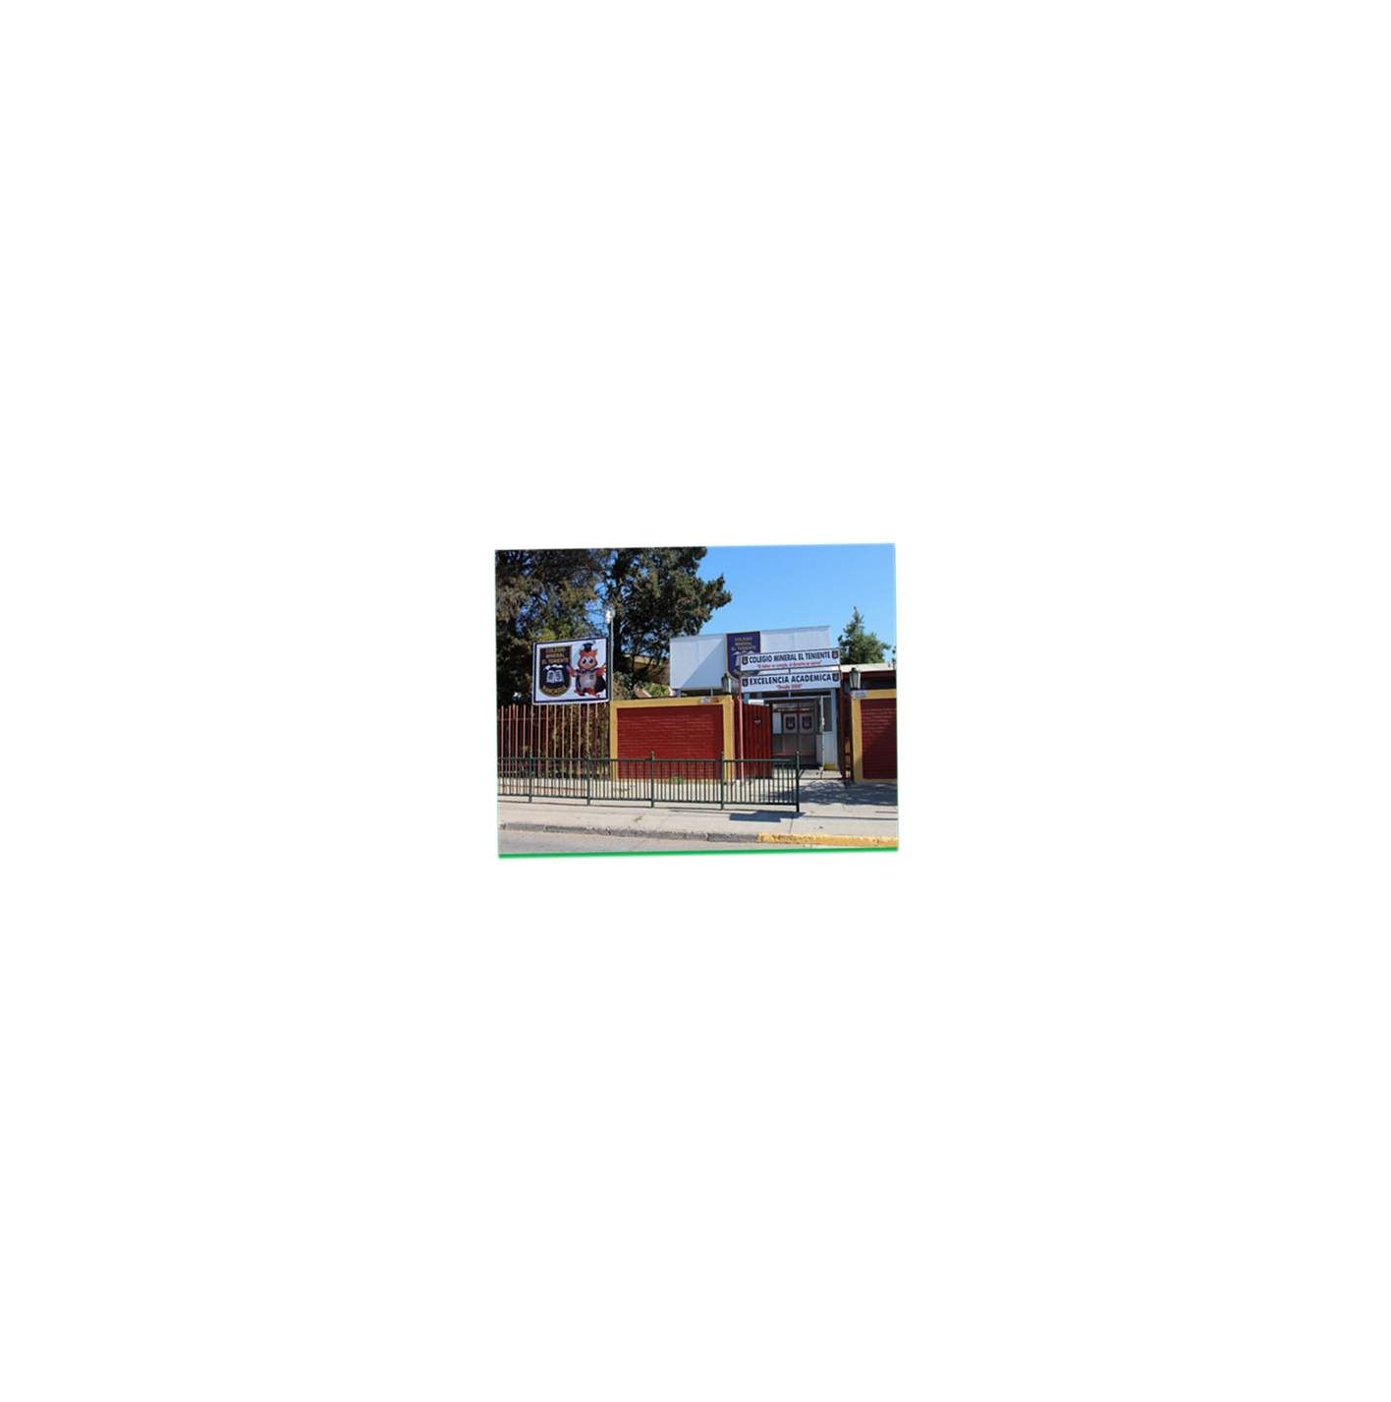
TEORÍA CELULAR
Profesora: Mirta Quilodran Medina
Asignatura: ciencias naturales.
Curso: 8°año A-B
Apoyo guía n°10.

Slide 2
Mapa conceptual de la célula.

Slide 3
Científicos de la teoría celular.

Slide 6
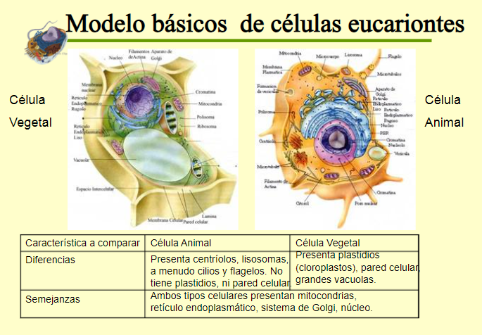

Slide 7
Observa este documental de la generación espontanea.
https://www.youtube.com/watch?v=9BA6qeyb3KM

